Slide 1
Algoritmo de estimación de compatibilidad entre parejas humanas
Proyecto de Minería de Datos
Dr. Mario García
Elizabeth Quetzali Madera Hernández

Slide 2
Definición Información Datos Pre-proceso Experimento Resultados Conclusión
En ocasiones es difícil conseguir pareja porque se está muy ocupado y puede no haber tiempo para salir con diferentes personas con la intención de conocerlas.
Una persona en promedio puede salir con 7 individuos antes de elegir uno para comenzar una relación.
Este algoritmo va a predecir posibles relaciones duraderas entre 2 personas a partir de una serie de datos estudiados de parejas con una relación mayor a 2 años, de esta forma se reducirá el esfuerzo y tiempo en la búsqueda de una pareja ideal.

Slide 3
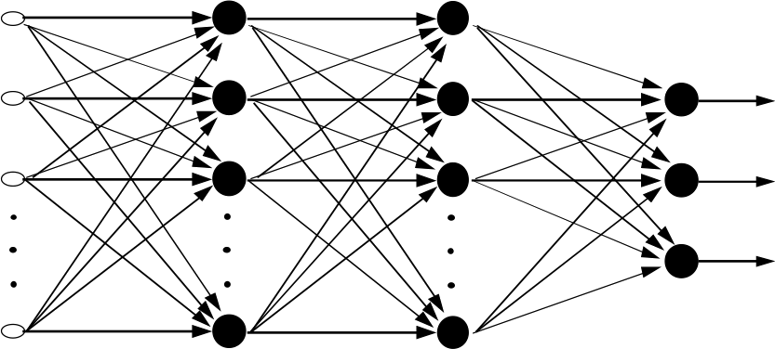
Definición Información Datos Pre-proceso Experimento Resultados Conclusión
Se utilizará una red neuronal.
Se proporcionarán datos de 30 personas (Facebook): 15 parejas con relación a largo plazo (más de 2 años).

Slide 4

Definición Información Datos Pre-proceso Experimento Resultados Conclusión
Datos del Usuario de Facebook
Nombre.
Edad.
Fotos.
Amigos.
Datos Anuales (Un año)
Cantidad de "Post.
Cantidad de "Me gusta”.
Comentarios de los post.

Slide 5
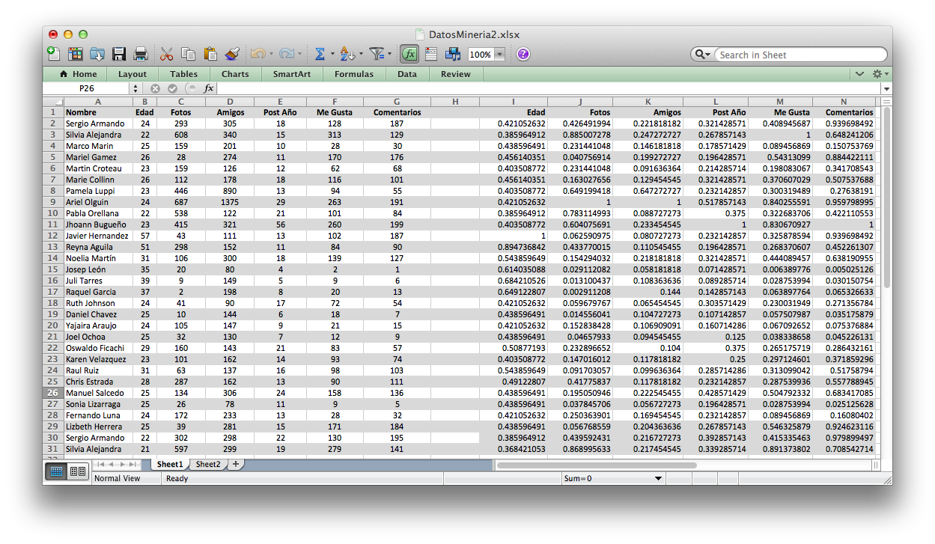
Definición Información Datos Pre-proceso Experimento Resultados Conclusión
Los datos se normalizaron para que la entrada a la red neuronal estuviera en un rango de 0 a 1:
Cada dato se dividió entre el dato mas grande se su conjunto.

Slide 6
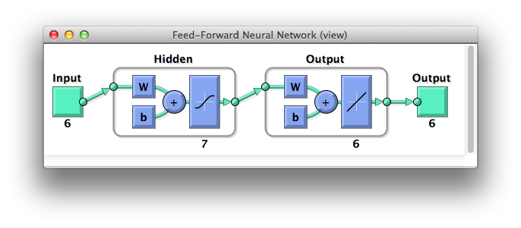

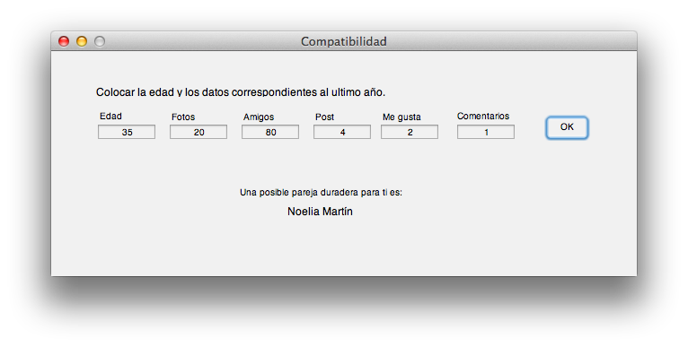
Definición Información Datos Pre-proceso Experimento Resultados Conclusión

Slide 7

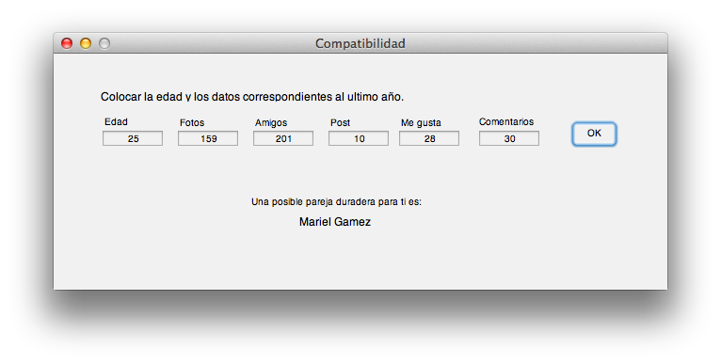


Definición Información Datos Pre-proceso Experimento Resultados Conclusión

Slide 8
Definición Información Datos Pre-proceso Experimento Resultados Conclusión
Las redes neuronales son una excelente opción cuando se trata de problemas relacionados con la recomendación.
En este trabajo se desarrollo un proyecto relacionado con la redes sociales y la compatibilidad de individuos, pero este mismo método se puede utilizar en otra clase de problemas semejantes.
El desarrollo de este proyecto fue muy interesante, sobre todo la implementación de similitud por coseno.

